Slide 1
CSS3核心高级技巧
yuanzhijia@yidengxuetang.com

Slide 2

CSS3开发常备核心技能
早期的双飞翼布局+CSS HACK
基于移动端的PX与REM转换兼容方案
弹性盒模型与Reset的选择
自制的ICON-FONT与常用字体排版
CSS代码检测与团队项目规范
CSS绘制特殊图形 高级技巧
BFC IFC GFC FFC

Slide 3

双飞翼布局+CSS HACK

Slide 4
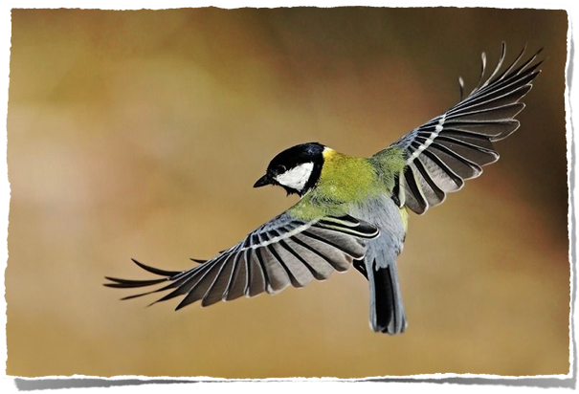
双飞翼布局
position
float
负边距
等高
盒子模型
清除浮动

Slide 5
IE6经典BUG
1、IE6怪异解析之padding与border算入宽高
原因：未加文档声明造成非盒模型解析
解决方法：加入文档声明<!doctype html>
2、IE6在块元素、左右浮动、设定marin时造成margin双倍（双边距）
解决方法：display:inline
3、以下三种其实是同一种bug，其实也不算是个bug，举个例子：父标签高度20，子标签11，垂直居中，20-11=9，9要分给文字的上面与下面，怎么分？IE6就会与其它的不同，所以，尽量避免。
1）字体大小为奇数之边框高度少1px
解决方法：字体大小设置为偶数或line-height为偶数
2）line-height，文本垂直居中差1px
解决方法：padding-top代替line-height居中，或line-height加1或减1
3）与父标签的宽度的奇偶不同的居中造成1px的偏离
解决方法：如果父标签是奇数宽度，则子标签也用奇数宽度;如果是父标签偶数宽度，则子标签也用偶数宽度

Slide 6
IE6经典BUG
4、内部盒模型超出父级时，父级被撑大 解决方法：父标签使用overflow:hidden
5、line-height默认行高bug 解决方法：line-height设值
6、行标签之间会有一小段空白 解决方法：float或结构并排(可读性差，不建议)
7、标签高度无法小于19px 解决方法：overflow: hidden;
8、左浮元素margin-bottom失效 解决方法：显示设置高度 or 父标签设置_padding-bottom代替子标签的margin-bottom or 再放个标签让父标签浮动，子标签 margin- bottom，即(margin-bottom与float不同时作用于一个标签)
9、img于块元素中，底边多出空白 解决方法：父级设置overflow: hidden; 或 img { display: block; } 或 _margin: -5px;

Slide 7
IE6经典BUG
10、li之间会有间距
解决方法：float: left;
11、块元素中有文字及右浮动的行元素，行元素换行
解决方法：将行元素置于块元素内的文字前
12、position下的left，bottom错位
解决方法：为父级(relative层)设置宽高或添加*zoom:1
13、子级中有设置position，则父级overflow失效
解决方法：为父级设置position:relative

Slide 8
基于移动端的PX与REM转换兼容方案

Slide 9
基于移动端的PX与REM
different size different DPR
目前的设计稿 一般是 640 750 1125，一般要先均分成100份，(兼容vh,vm) 750/10 = 75px。div宽是240px*120px css的书写改为3.2rem * 1.6rem。 配合响应式修改html根的大小。
字体不建议使用rem的，data-dpr属性动态设置字体大小。屏幕变大放更多的文字，或者屏幕更大放更多的字。
神奇的padding/margin-top等比例缩放间距

Slide 10
弹性盒模型与Reset的选择

Slide 11
弹性盒模型与Reset的选择
flex模型
*的杀伤力太大！！！
Reset.css 重置 Normalize.css修复 Neat.css融合
html{box-sizing: border-box;} *,*:before,X:after{box-sizing: inherit;}

Slide 12
ICON-FONT与常用字体排版

Slide 13
ICON-FONT与常用字体排版
no-image时代 不超过纯色为2的图像
宋体非宋体 黑体非黑体 WIndows下的宋体叫中易宋体SimSun，Mac是华文宋体STSong。WIndows下的黑体叫中易黑体SimHei，Mac是华文黑体STHeiti。
不要只写中文字体名，保证西文字体在中文字体前面。Mac->Linux->Windows
切忌不要直接使用设计师PSD的设计font-family,关键时刻再去启动font-face（typo.css 、 Entry.css 、Type.css ）
font-family: sans-serif;系统默认，字体多个单词组成加引号。

Slide 14
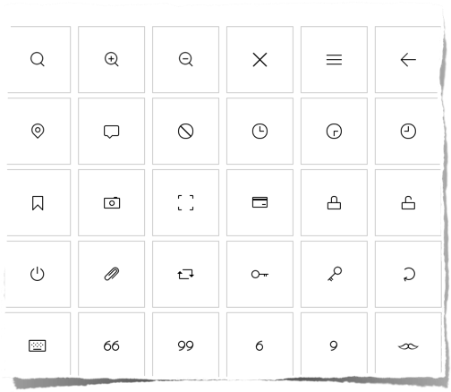
CSS ICON
http://cssicon.space/#/

Slide 15

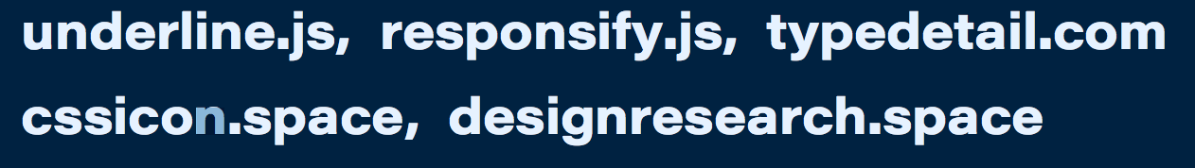
有关设计的JS

Slide 16
CSS代码检测团队项目规范

Slide 17
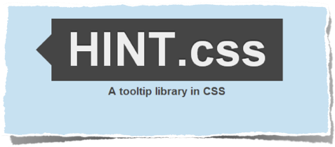
CSS HINT
1.不要使用多个class选择元素，如a.foo.boo，这在ie6及以下不能正确解析
2.移除空的css规则，如a{}
3.正确的使用显示属性，如display:inline不要和width，height，float，margin,padding同时使用，display:inline-block不要和float同时使用等
4.避免过多的浮动，当浮动次数超过十次时，会显示警告
5.避免使用过多的字号，当字号声明超过十种时，显示警告
6.避免使用过多web字体，当使用超过五次时，显示警告
7.避免使用id作为样式选择器
8.标题元素只定义一次
9.使用width:100%时要小心
10.属性值为0时不要写单位
11.各浏览器专属的css属性要有规范，
例如.foo{-moz-border-radius:5px;border-radius:5px}
12.避免使用看起来像正则表达式的css3选择器
13.遵守盒模型规则

Slide 18
CSS绘制高级技巧

Slide 19
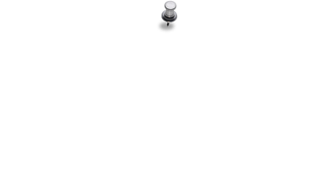
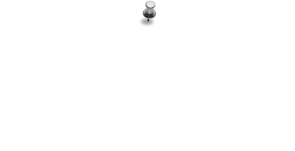
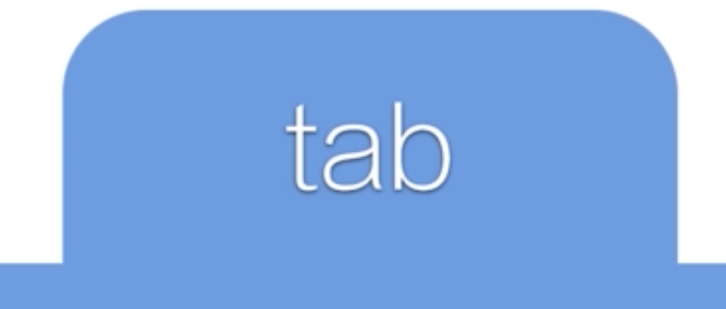
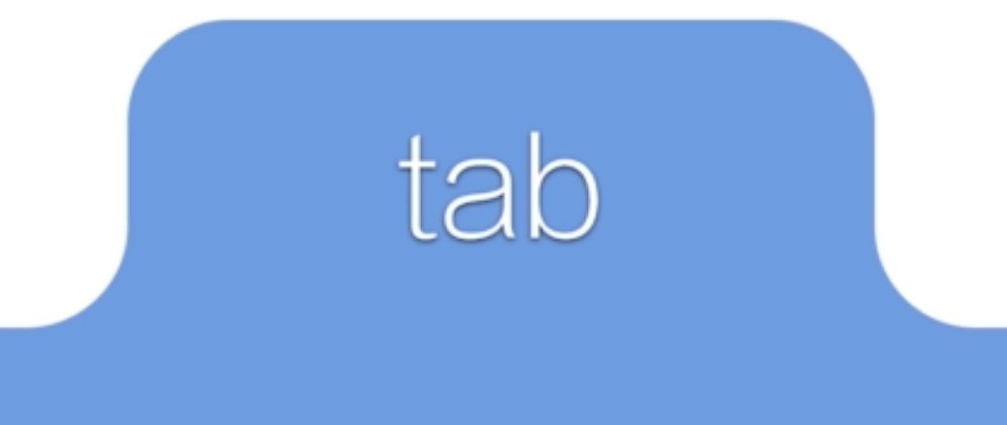
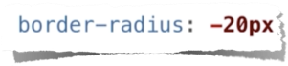

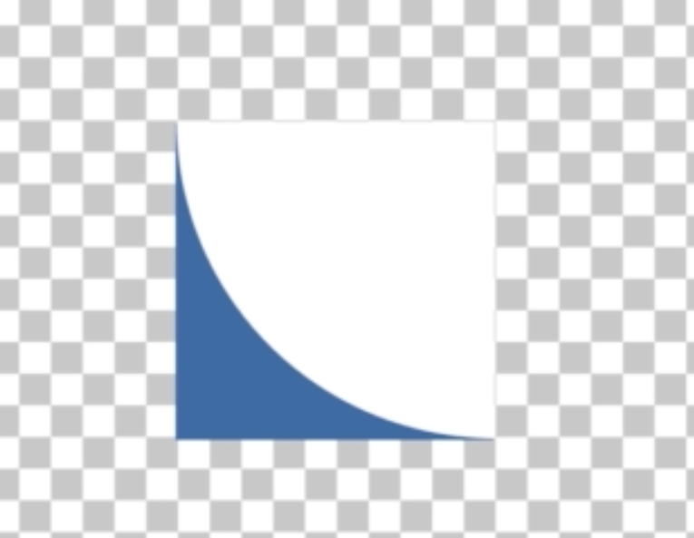


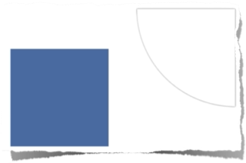
CSS绘制高级技巧
border && border-radius 造就万千可能

Slide 20
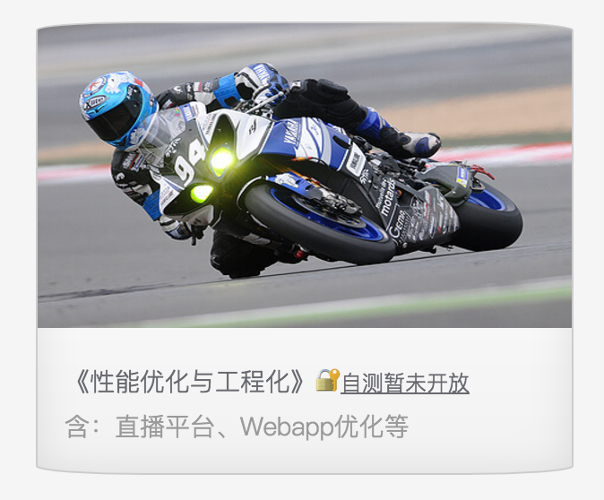
CSS绘制高级技巧
after && before 任何一个HTML元素都可以创造3个可以供我们操作的视觉元素，即三个矩形。

Slide 21
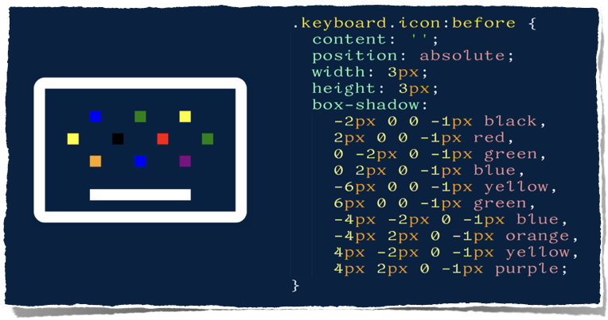
CSS绘制高级技巧
box-shadow是可以定义为任意颜色的，并且同一个元素可以投射出不同的box-shadow。

Slide 22
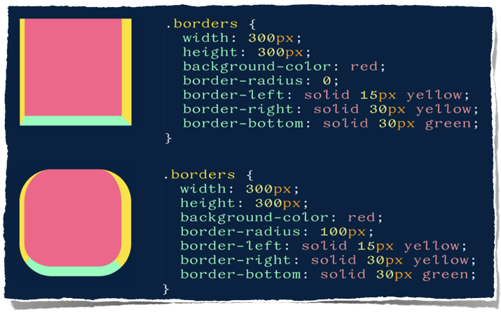
CSS绘制高级技巧
神奇borders构建的三角形。

Slide 23
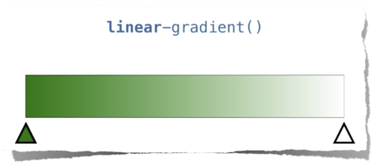
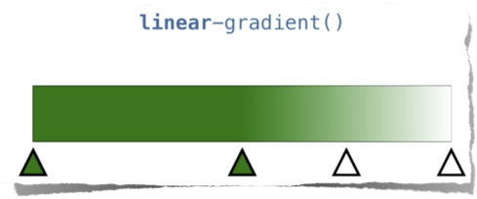
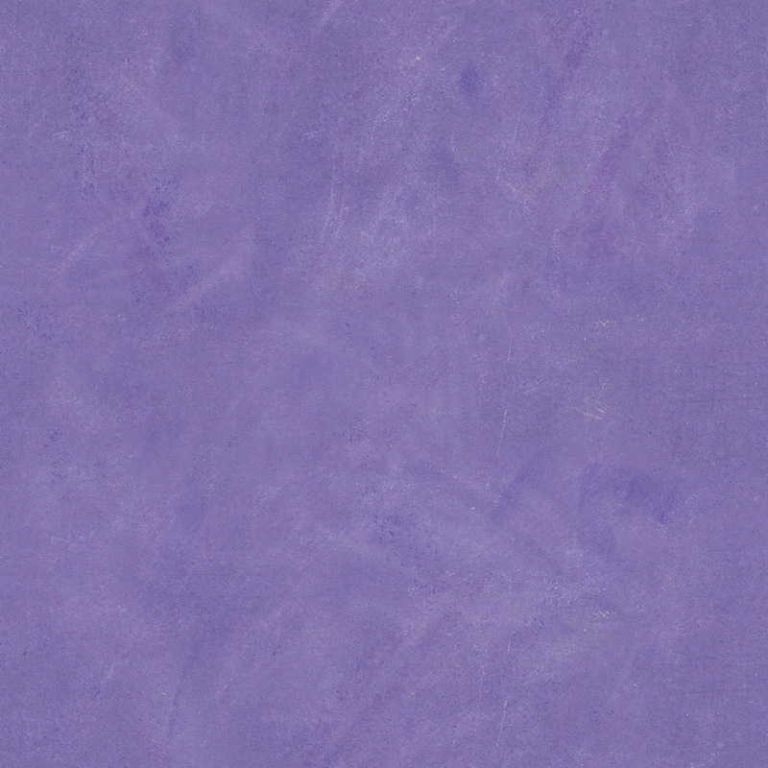
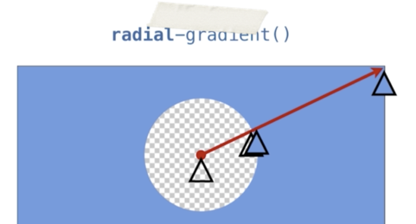
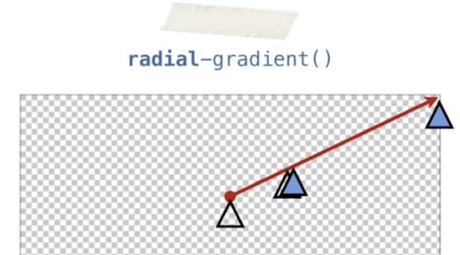
CSS绘制高级技巧
渐变轴：每个色标的推进已圆心为中心同心圆扩散。

Slide 24

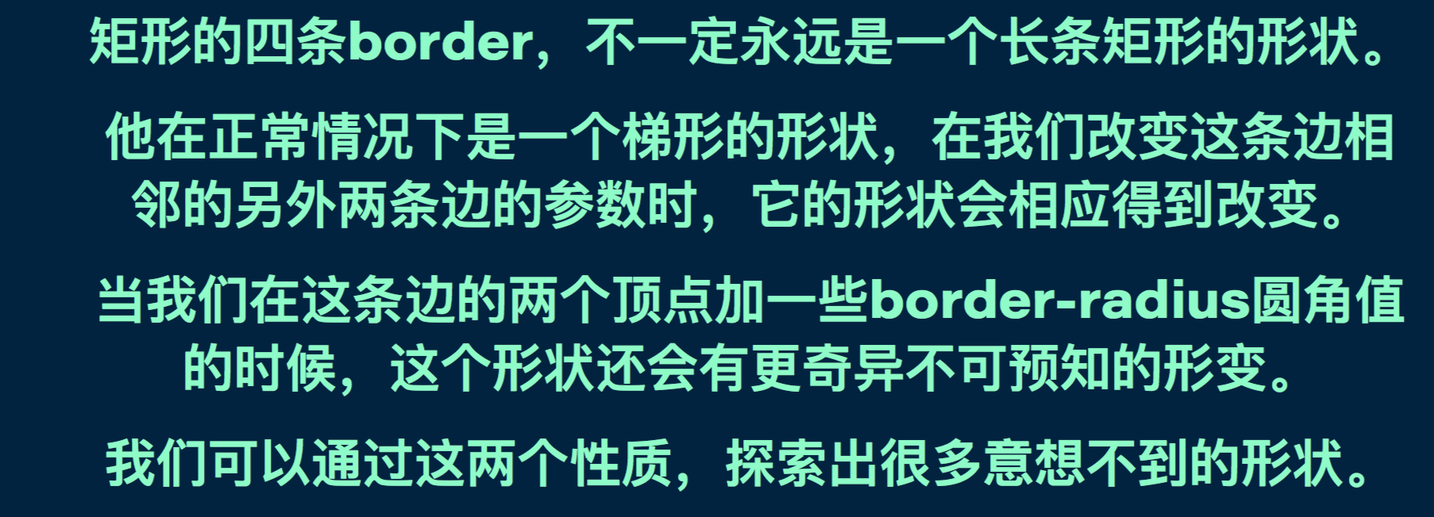
CSS绘制高级技巧

Slide 25
BFC IFC GFC FFC

Slide 26
BFC
Box: CSS布局的基本单位 Box 是 CSS 布局的对象和基本单位， 直观点来说，就是一个页面是由很多个 Box 组成的。元素的类型和 display 属性，决定了这个 Box 的类型。 不同类型的 Box， 会参与不同的 Formatting Context（一个决定如何渲染文档的容器），因此Box内的元素会以不同的方式渲染。让我们看看有哪些盒子：
block-level box:display 属性为 block, list-item, table 的元素，会生成 block-level box。并且参与 block fomatting context；
inline-level box:display 属性为 inline, inline-block, inline-table 的元素，会生成 inline-level box。并且参与 inline formatting context；
Formatting context 是 W3C CSS2.1 规范中的一个概念。它是页面中的一块渲染区域，并且有一套渲染规则，它决定了其子元素将如何定位，以及和其他元素的关系和相互作用。最常见的 Formatting context 有 Block fomatting context (简称BFC)和 Inline formatting context (简称IFC)。

Slide 27
哪些元素会生成BFC?
根元素
float属性不为none
position为absolute或fixed
display为inline-block, table-cell, table-caption, flex, inline-flex
overflow不为visible

Slide 28
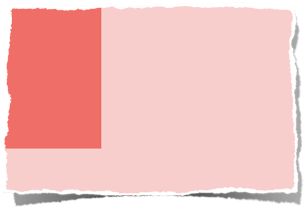

<style> body { width: 300px; position: relative; } .aside { width: 100px; height: 150px; float: left; background: #f66; } .main { height: 200px; background: #fcc; } </style> <body> <div class="aside"></div> <div class="main"></div> </body>
根据BFC布局规则：
1.每个元素的margin box的左边， 与包含块border box的左边相接触(对于从左往右的格式化，否则相反)。即使存在浮动也是如此。
2.BFC的区域不会与float box重叠。

Slide 29
自适应两栏布局
.main { overflow:hidden; }
通过触发main生成BFC， 来实现自适应两栏布局。

Slide 30
清除内部浮动
<style> .par { border: 5px solid #fcc; width: 300px; } .child { border: 5px solid #f66; width:100px; height: 100px; float: left; } </style> <body> <div class="par"> <div class="child"></div> <div class="child"></div> </div> </body>
计算BFC的高度时，浮动元素也参与计算

Slide 31

清除内部浮动
.par { overflow:hidden; }
为达到清除内部浮动，我们可以触发par生成BFC，那么par在计算高度时，par内部的浮动元素child也会参与计算。

Slide 32
防止垂直 margin 重叠
<style> p { color: #f55; background: #fcc; width: 200px; line-height: 100px; text-align:center; margin: 100px; } </style> <body> <p>Haha</p> <p>Hehe</p> </body>
Box垂直方向的距离由margin决定。属于同一个BFC的两个相邻Box的margin会发生重叠

Slide 33
防止垂直 margin 重叠
<style> p { color: #f55; background: #fcc; width: 200px; line-height: 100px; text-align:center; margin: 100px; } </style> <body> <p>Haha</p> <p>Hehe</p> </body>
Box垂直方向的距离由margin决定。属于同一个BFC的两个相邻Box的margin会发生重叠

Slide 34

防止垂直 margin 重叠
<style> .wrap { overflow: hidden; } p { color: #f55; background: #fcc; width: 200px; line-height: 100px; text-align:center; margin: 100px; } </style> <body> <p>Haha</p> <div class=“wrap”><p>Hehe</p></div> </div> </body>
我们可以在p外面包裹一层容器，并触发该容器生成一个BFC。那么两个P便不属于同一个BFC，就不会发生margin重叠了。

Slide 35
总结
其实以上的几个例子都体现了，BFC就是页面上的一个隔离的独立容器，容器里面的子元素不会影响到外面的元素。反之也如此。
IFC(Inline Formatting Contexts)直译为"内联格式化上下文"，IFC的line box（线框）高度由其包含行内元素中最高的实际高度计算而来（不受到竖直方向的padding/margin影响)
FFC(Flex Formatting Contexts)直译为"自适应格式化上下文"，display值为flex或者inline-flex的元素将会生成自适应容器（flex container），
GFC(GridLayout Formatting Contexts)直译为"网格布局格式化上下文"，当为一个元素设置display值为grid的时候，此元素将会获得一个独立的渲染区域，我们可以通过在网格容器（grid container）上定义网格定义行（grid definition rows）和网格定义列（grid definition columns）属性各在网格项目（grid item）上定义网格行（grid row）和网格列（grid columns）为每一个网格项目（grid item）定义位置和空间。

Slide 36
Thanks~

